Slide 1
Проект «Новый год в стиле 90 – х»
Автор: Мисуна Г.П.

Slide 2
Вид проекта: творческо-информационный
Продолжительность: краткосрочный.
Сроки реализации: декабрь 2022
Участники проекта: воспитатели, воспитанники подготовительной группы, родители.

Slide 3
Актуальность:
по результатам бесед с детьми было выяснено, что детям интересно узнать как праздновали Новый год родители.

Slide 4
Цель: знакомство с традициями празднования нового года в 90-е, обогащение знаний о новогодних праздниках, создание связи поколений, праздничной атмосферы.
Задачи:
формирование интереса к традициям празднования нового года; формирование познавательного интереса; обогащение знаний о родном городе: традициях новогоднего оформления; развитие творческих способностей, мышления, воображения; воспитание уважительного отношения к семейным традициям.

Slide 5
Планируемые результаты:
повышение интереса дошкольников к истории встречи Нового года;
расширение представлений детей о том, как встречали Новый год их родители;
развитие творческих способностей, как у детей, так и родителей;
повышение процента включаемости родителей в жизнь детского сада и группы.

Slide 6
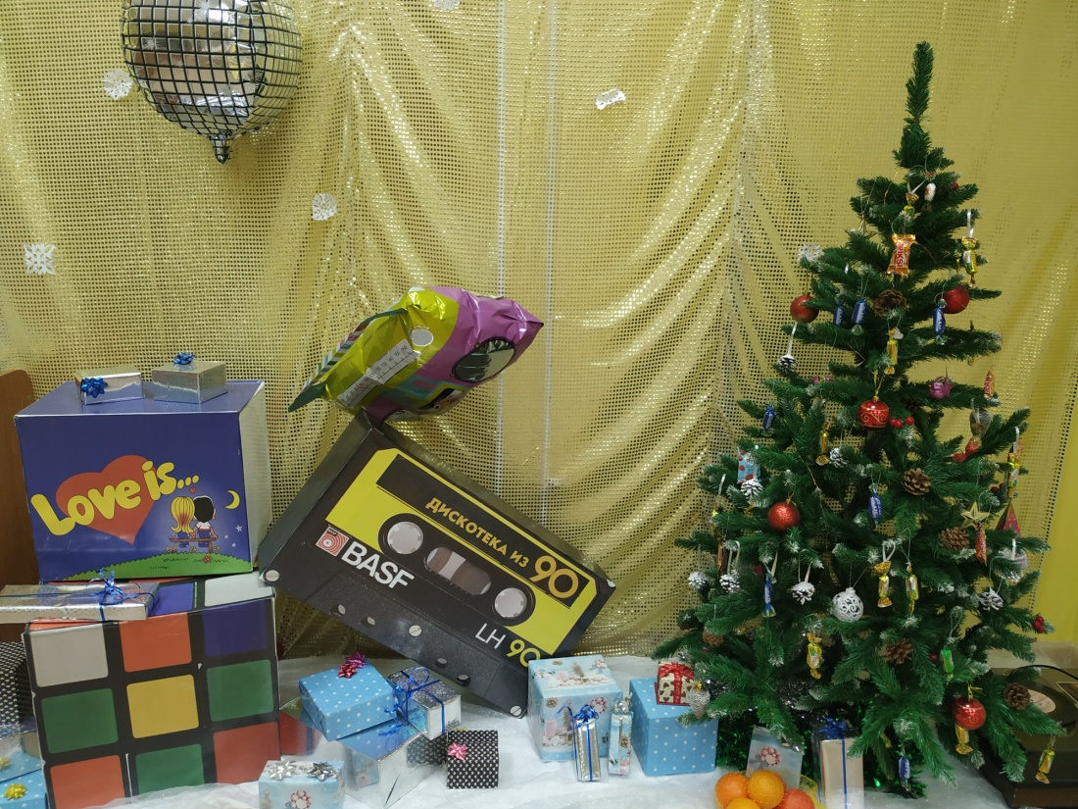
Фотозона

Slide 7
Оформление шкафчиков для одежды

Slide 8
Фотоколлаж «Наши родители на Новый год»

Slide 9
Результат:
• сформировались представления о том, как встречали Новый год родители;
• повысился уровень творческих способностей, как у детей, так и родителей;
• сформировалось у детей умение ставить проблему, находить пути решения, планировать, самостоятельно работать с информацией, быть ответственным партнером, уважать мнение собеседника.

